Slide 1


GESTION DES IEC EN ANESTHESIE
-
Présentation d’articles
AMADU Bastien – DESAR 2

Slide 2
ETAT DES LIEUX

Slide 3

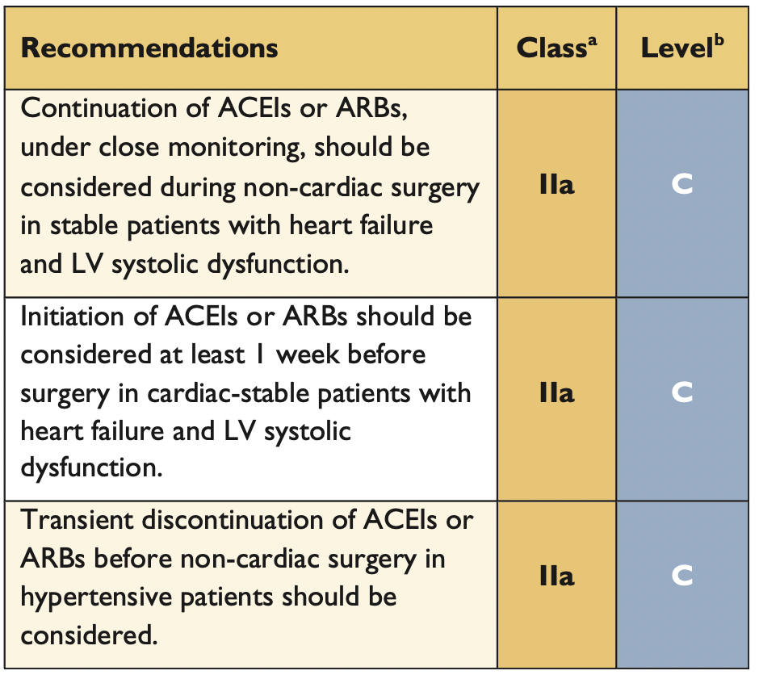
2014
« Arrêter H-24 si IEC pour HTA »
« Poursuivre si IEC pour IC »

Slide 4


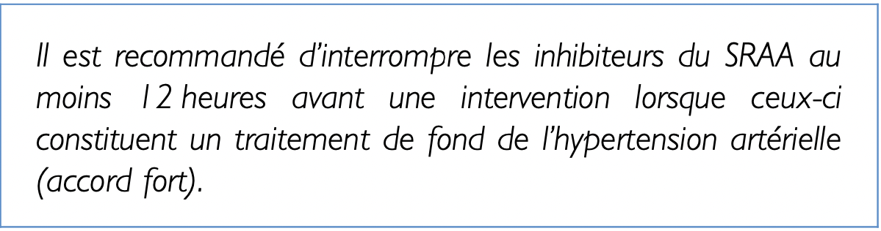
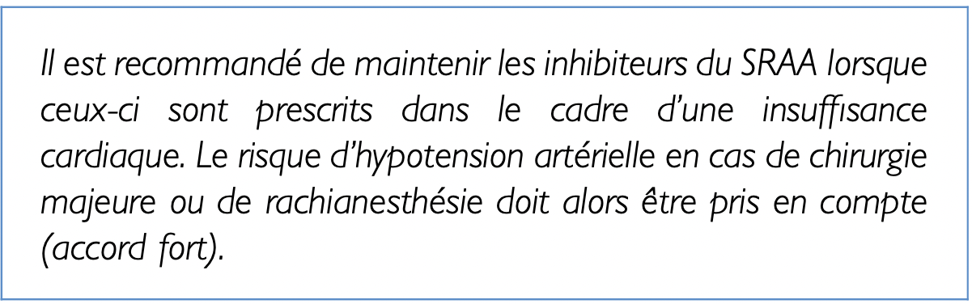
2015
Recommandations formalisées d’experts / Annales Françaises d’Anesthésie et de Réanimation 28 (2015)

Slide 5
1er ARTICLE
Ackland GL, Patel A, Abbott TEF, Begum S, Dias P, Crane DR, et al.
Discontinuation vs. continuation of renin–angiotensin system inhibition before non-cardiac surgery: the SPACE trial.
Eur Heart J. 1 avr 2024;45(13):1146‑55.

Slide 6

Discontinuation vs continuation of RASI before non-cardiac surgery : the SPACE trial - 2024
OBJECTIF
Atteinte myocardique
+
Complications post-opératoires

Slide 7


Puissance : 90%
Différence absolue attendue : 20%
Alpha : 5%
Pertes de vue attendues : 5%
NSN : 260 patients
07/2017 – 10/2021
En excluant la période covid
6 centres

Slide 8



≥ 60 ans
Chirurgie majeure non cardiaque >2h
ASA ≥ 3
Participation dans un autre essai
IDM ≤ 3 mois
262 patients
Ratio 1:1
Arrêt IEC/ARA2
fonction de la demi-vie
Poursuite IEC/ARA2
Tropo pré-op + à 24h + 48h

Slide 9



- Après retrait AL/sédation : pas de différence
41%
48%
- HTA : plus fréquente si
- HypoTA/NAD : pas de différence
PRIMARY OUTCOME
NS
12,7%
19,5%
Différence vs pré-op
NS
SECONDARY OUTCOMES
Autres : IDM clinique/AVC/mort : ≤ 10 personnes
21%
19,5%
NS

Slide 10

Etude en ouvert
Arrêt TTT fonction de la demi-vie
Critère principal de jugement biologique
Bonne adhérence au protocole
(85% et 79%)
LIMITES
Puissance faible
FORCES
Peu d’insuffisants cardiaques (8% et 5%)
Protocole de reprise du TTT en post-op
Population caucasienne majoritaire

Slide 11
Discontinuation vs continuation of RASI before non-cardiac surgery : the SPACE trial - 2024
OBJECTIF
CONCLUSION
Atteinte myocardique
+
Complications post-opératoires
Pas de différence
significative

Slide 12
2ème ARTICLE
Legrand M, Falcone J, Cholley B, Charbonneau H, Delaporte A, Lemoine A, et al.
Continuation vs Discontinuation of Renin-Angiotensin System Inhibitors Before Major Noncardiac Surgery: The Stop-or-Not Randomized Clinical Trial.
JAMA. 24 sept 2024;332(12):970.

Slide 13

Continuation vs discontinuation of RASI before major non cardiac surgery (Stop-or-not trial) - 2024
OBJECTIF
mortalité toutes causes
+
complications post-opératoires

Slide 14



01/2018 – 04/2023
Chirurgie d’urgence
Hyperkaliémie
Insuffisance rénale <15 mL/min/1,73m2
Maladie terminale
Etat de choc
Absence d’assurance sociale
≥ 18 ans
Chirurgie majeure non cardiaque
IEC/ARA2 ≥3 mois
2222 patients
Ratio 1:1
Poursuite IEC/ARA2
Arrêt IEC/ARA2 à J-2
40 centres

Slide 15
PRIMARY OUTCOME
SECONDARY OUTCOMES
- Hypotension artérielle per-opératoire
- IRA
- Défaillance d’organe
- Durée hospitalisation
- Mortalité toutes causes
- Complications post-opératoires majeures
Hypotension
Durée hypotension
22%
54%
9 min
22%
41%
6 min
NS
aRR = 1,31 [1,19 ; 1,44]
aRR = 3,45 [1,11 ; 5,78]
Ajustement : âge – sexe – diabète – insuffisance cardiaque – taux de créatinine pré-op – taux d’Hb pré-op

Slide 16
Adhérence au protocole (96,3%)
Etude en ouvert
Absence de placebo
LIMITES
Validité interne
FORCES
Peu de patients insuffisants cardiaques (6%)
Puissance satisfaisante
Tous les centres sont en France

Slide 17
Continuation vs discontinuation of RASI before major non cardiac surgery (Stop-or-not trial) - 2024
OBJECTIF
CONCLUSION
mortalité toutes causes
+
complications post-opératoires
Pas de différence
significative

Slide 18
Qu’en conclure ?
- Pas de sur-risque mortalité/évènement cardiaque majeur
- Labilité tensionnelle (vasopresseurs sans retentissement)
- Arrêt individualisé (ex. lisinopril/ramipril H-24)
- Insuffisants cardiaques

Slide 19
Sources
ESC/ESA Guidelines on non-cardiac surgery: cardiovascular assessment and management: The Joint Task Force on non-cardiac surgery – 2014
RFE SFAR : Gestion péri-opératoire des traitements chroniques et des dispositifs médicaux - 2015
Ackland GL, Patel A, Abbott TEF, Begum S, Dias P, Crane DR, et al. Discontinuation vs. continuation of renin–angiotensin system inhibition before non-cardiac surgery: the SPACE trial. Eur Heart J. 1 avr 2024;45(13):1146‑55.
Legrand M, Falcone J, Cholley B, Charbonneau H, Delaporte A, Lemoine A, et al. Continuation vs Discontinuation of Renin-Angiotensin System Inhibitors Before Major Noncardiac Surgery: The Stop-or-Not Randomized Clinical Trial. JAMA. 24 sept 2024;332(12):970.

Slide 20

MERCI POUR VOTRE ATTENTION

